Slide 1
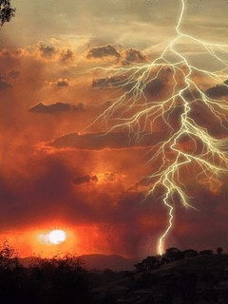
আজকের
মাল্টিমিডিয়া
ক্লাসে
সবাই কে
স্বাগতম

Slide 2
পরিচিতি
মোছাঃ শারমিন সুলতানা
সহকারি শিক্ষক
পোড়াহাটি সরকারি প্রাথমিক বিদ্যালয়
হরিণাকুণ্ডু, ঝিনাইদহ।
শ্রেণি: পঞ্চম
বিষয়ঃ বাংলাদেশ ও বিশ্বপরিচয়
অধ্যায়ঃ ষষ্ঠ।
পাঠ্যাংশঃ নির্দিষ্ঠ---ঝুকি রয়েছে।
সময়ঃ ৪৫মিঃ

Slide 3
শিখনফল
১. আবহাওয়া কী তা বলতে পারবে;
২. জলবায়ু কী তা বর্ণনা করে লিখতে পারবে;
৩. আবহাওয়া ও জলবায়ু পরিবর্তনের কারণ ব্যাখ্যা করতে পারবে;

Slide 4
এসো আমরা একটি ভিডিও দেখি
এই ভিডিওটি কিসের সাথে সম্পর্কিত

Slide 5
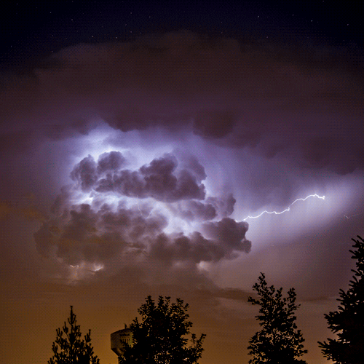
জলবায়ু ও দূর্যোগ

Slide 6
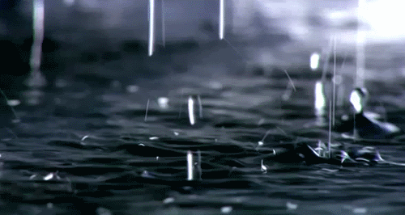
নিচের ছবিতে কী দেখছ?
নির্দিষ্ট সময়ের কোনো নির্দিষ্ট স্থানের আকাশ ও বায়ুমন্ডলের
সাময়িক অবস্থাকে আবহাওয়া বলে।

Slide 7
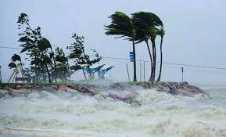
একক কাজ
আবহাওয়া বলতে কী বোঝায়?

Slide 8
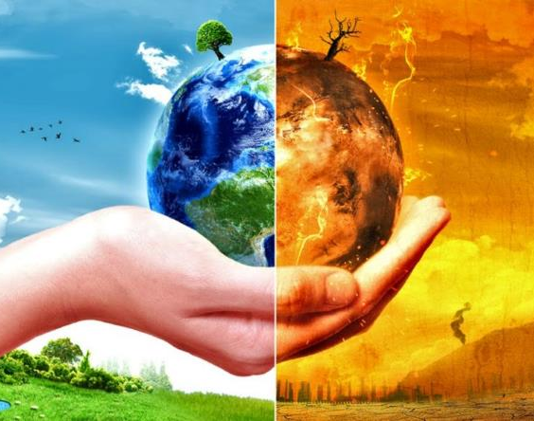
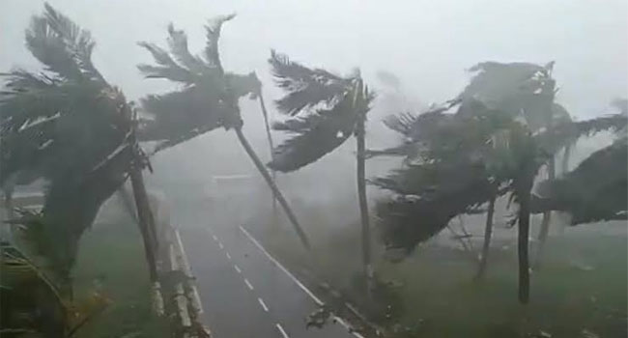
এসো আমরা নিচের ছবি দুইটি মনোযোগসহ দেখি:
কোন স্থানের আবহাওয়া পরিবর্তনের নির্দিষ্ট ধারাই জলবায়ু
উপরের ছবি দুইটিতে কী দেখছ?

Slide 9
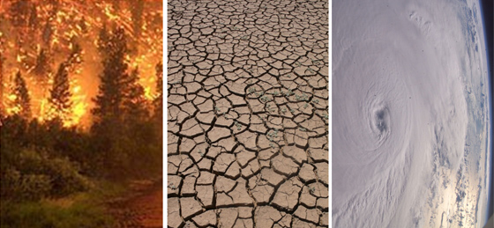
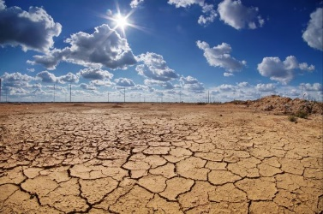
নিচের ছবিতে কী দেখছ?
সাধারণত ৩০-৪০ বছরের বেশি সময়ের আবহাওয়ার গড়কে জলবায়ু বলা হয়।

Slide 10
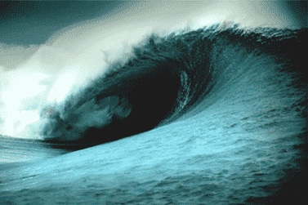
জোড়ায় কাজ
জলবায়ু কাকে বলে বুঝিয়ে লেখ।

Slide 11
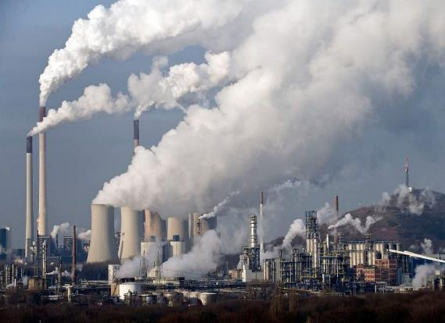
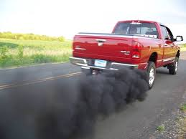
জলবায়ু পরিবর্তনের কারণ সমূহ
বিশ্বের জলবায়ু পরিবর্তনের অন্যতম কারণ মানবসৃষ্ট দূষণ, যেমন-শিল্পকারখানা এবং যানবাহনের ধোঁয়া। এর ফলে বিশ্বের তাপমাত্রা বেড়ে যাচ্ছে।

Slide 12
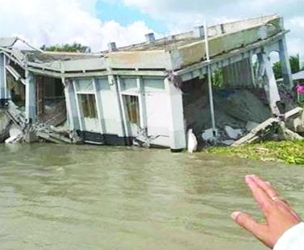
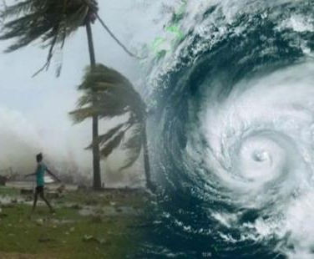
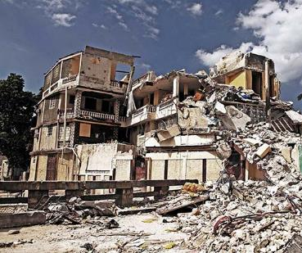
নিচের ছবিতে কী দেখছ?
প্রাকৃতিক অবস্থান ও জলবায়ুগত কারণে বাংলাদেশে বন্যা, ঘূর্ণিঝড়, ভূমিকম্পের মতো নানা প্রাকৃতিক দুর্যোগের ঝুঁকি রয়েছে।

Slide 13
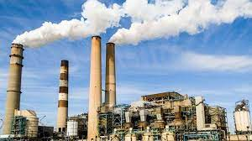
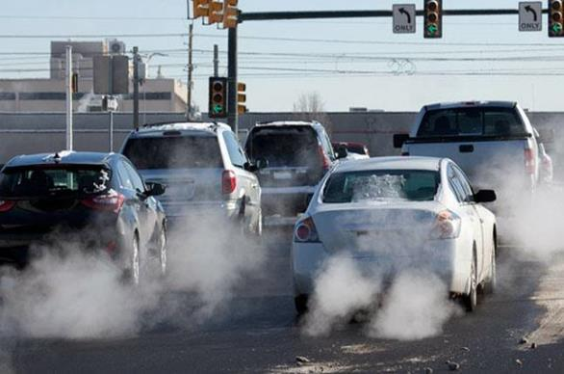
নিচের ছবিগুলোর অবস্থা কাদের তৈরি?
জলবায়ু পরিবর্তনের অন্যতম কারণ মানবসৃষ্ট দূষণ।
যেমন-শিল্প কলকারখানা এবং যানবাহনের ধোঁয়া।

Slide 14
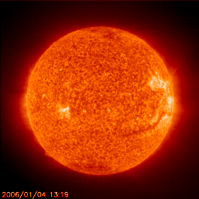
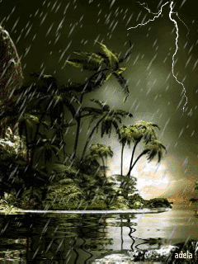
জলবায়ু পরিবর্তনের কারণে যা যা ঘটছে
নিচের ছবিতে কী দেখছ?
পৃথিবীর গড় তাপমাত্রা বৃদ্ধি পাচ্ছে। কখনো অতিবৃষ্টি আবার কখনো অনাবৃষ্টি হচ্ছে।

Slide 15
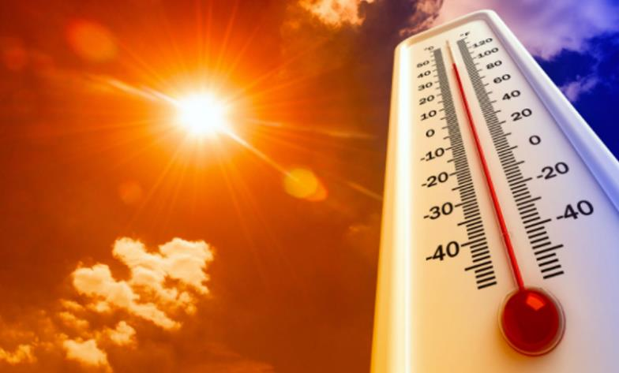
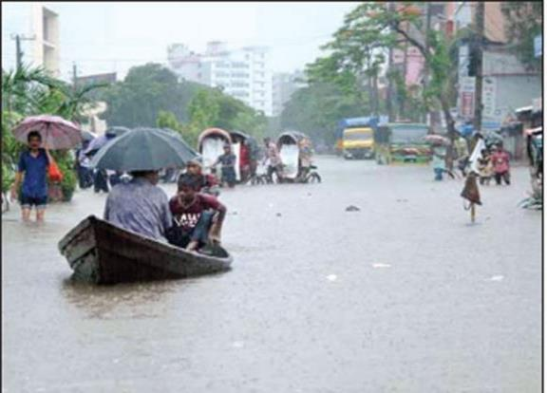
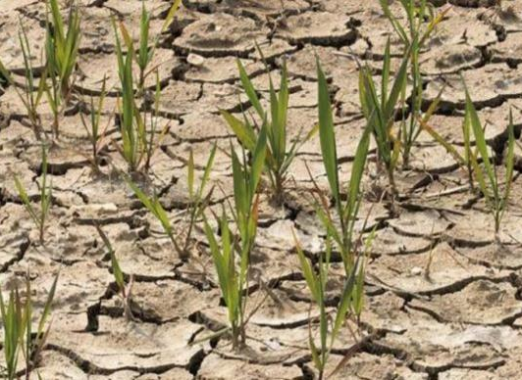
নিচের ছবিটি কিসের?
কিসের কারণে চিত্রের এমন অবস্থা?
অতিবৃষ্টি ও অনাবৃষ্টি হচ্ছে।
গড় তাপমাত্রা বৃদ্ধি পাচ্ছে।

Slide 16
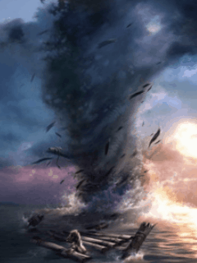
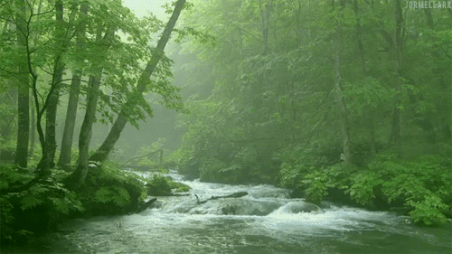
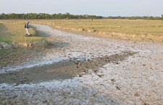
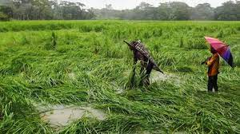
কিসের কারণে চিত্রের এমন অবস্থা?
কিসের কারণে চিত্রের এমন অবস্থা?
নিচের চিত্রে কী দেখছ?
মাটির লবণাক্ততা বেড়ে কৃষিজমির ক্ষতি হচ্ছে।
ঘূর্ণিঝড়ের প্রকোপ বেড়ে যাচ্ছে।
বারবার ভয়াবহ বন্যা হচ্ছে।

Slide 17
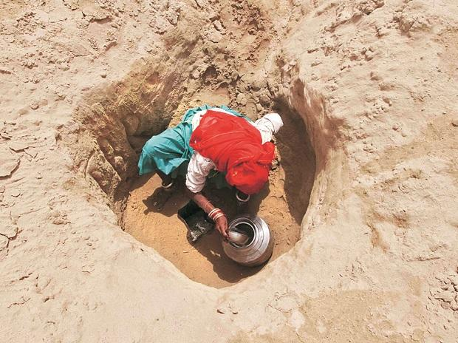
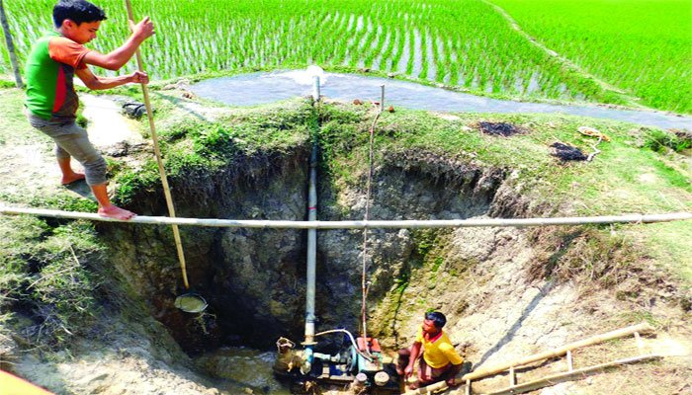
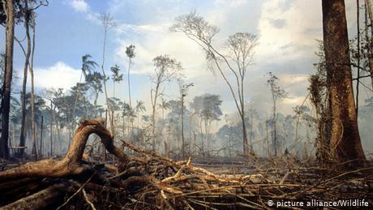
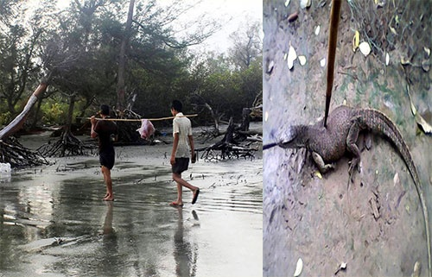
নিচের ছবিতে কী দেখছ?
কিসের কারণে চিত্রের এমন অবস্থা?
গাছপালা ও বিভিন্ন প্রাণী ধ্বংস হয়ে যাচ্ছে।
ভূ-গর্ভস্থ পানির স্তর নিচে নেমে যাচ্ছে।

Slide 18
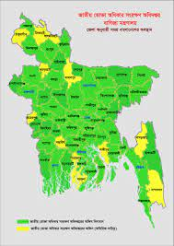
নিচের ছবিতে কী দেখছ?
ধারণা করা হচ্ছে জলবায়ু পরিবর্তনের ফলে ২০৫০ সালের
মধ্যে বাংলাদেশে ২০ শতাংশ এলাকা সমুদ্রে তলিয়ে যেতে পারে।
জলবায়ু পরিবর্তনের মাত্রা ব্যাপক হলে প্রাকৃতিক দুর্যোগের সম্ভবনা বেড়ে যায়।

Slide 19
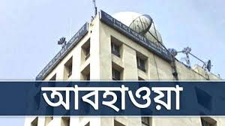
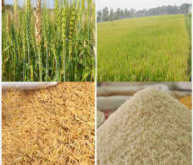
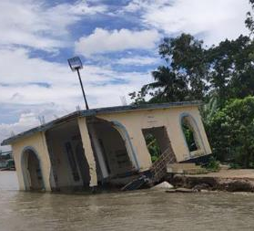
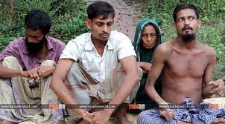
নিচের ছবিতে কী দেখছ?
নিচের ছবিতে কী দেখছ?
জলবায়ু পরিবর্তনের ফলে খাদ্য উৎপাদন, বাড়িঘর, স্বাস্থ্য, ও
কর্মসংস্থান ভয়াবহ ক্ষতির সম্মুখীন হতে পারে।
তাই দুর্যোগ মোকাবিলায়, দুর্যোগ ব্যবস্থাপনা ও ত্রাণ মন্ত্রণালয় কাজ করে যাচ্ছে।

Slide 20
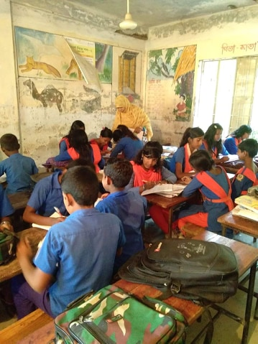
দলগত কাজ
আবহাওয়া ও জলবায়ু পরিবর্তনের কারণ গুলো সংক্ষেপে লেখ।

Slide 21
মূল্যায়ন
জলবায়ু পরিবর্তনের দুইটি কারণ খাতায় লিখ।
উত্তরঃ শিল্পকারখানা, যানবাহনের ধোঁয়া।
জলবায়ু পরিবর্তনের কারণে যা ঘটছে তার দুইটি উদাহরণ লিখ।
উত্তরঃ বন্যা, খরা।
ঝড় এবং ভূমি ধ্বংস কেন ঘটে?
উত্তরঃ জলবায়ু পরিবর্তনের কারণে ।
৩০-৪০ বছরের বেশি সময়ের আবহাওয়ার গড়কে কী বলে?
উত্তরঃ জলবায়ু বলে।

Slide 22
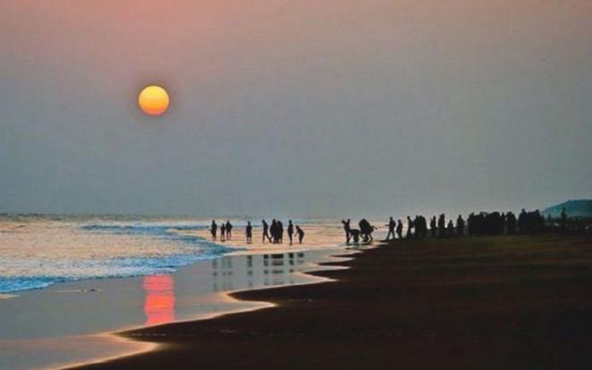
বাড়ির কাজ
জলবায়ুর প্রভাব মোকাবিলায় তুমি কি কি পদক্ষেপ গ্রহণ করবে? তার পাঁচটি উপায় লিখে আনবে।

Slide 23
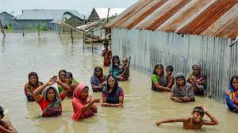
আজকের ক্লাসে ধন্যবাদ

